Slide 1

§3 SDH系统简介
• 准同步数字系列（Plesiochronous
Digital Hierarchy--PDH）
• 同步数字系列（Synchronous
Digital Hierarchy --SDH）
传 送 技 术

Slide 2

§3.1 SDH技术的产生
PDH两种基础速率：
• 1.544Mbit/s
• 2.048 Mbit/s

Slide 3

以1.544Mbit/s为基础速率的24路制
数字系列等级
0
1（即基群）
2
3
4
码速率
（kbit/s）
64
1544
6312
32064
97728
复用话路数
1
24
96
480
1440

Slide 4
以2.048Mbit/s为基础速率的30路制
数字系列等级
0
1（即基群）
2
3
4
码速率
（kbit/s）
64
2048
8448
34368
139264
复用话路数
1
30
120
480
1920

Slide 5

PDH存在的问题：
1.
两种制式的差异造成国际互通难以实现
2.
没有安排运用于网络运行、管理、维护和指配的开销比特，
只能通过线路编码来安排一些插入比特用于OAM&P，因此用
于网络管理的信息明显地不足，远不能满足电信网运营、维
护和管理的要求，更不能适应电信网动态化和智能化的发展
趋势。。
3.
PDH体制中只有基群信号采用同步复用，其余高速等级信号
都采用异步复用，这样需要逐级码速调整来实现复用和解复
用，增加了设备的复杂性、体积和功耗，使信号产生损伤，
同时也难以实现低速和高速信号间的直接互通。
4.
由于没有统一规定的各接口标准，造成系统的运行、管理与
维护能力受到制约，限制了组网应用的灵活性 。
5.
PDH体系没有规范系统/网络自愈功能，缺乏网络拓扑的灵活
性，数字设备的利用效率低，网络调度性差。

Slide 6
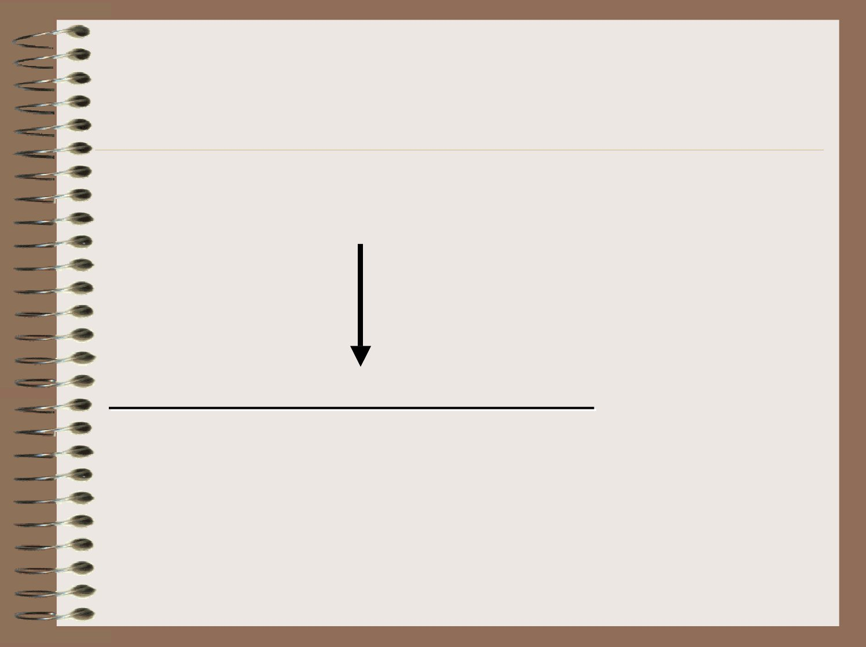
同步光网络（SONET）(1985年提出)
同步数字体系（SDH）（1988年）

Slide 7
§3.2 同步数字系列
1 SDH的基本概念和主要特点
SDH(Synchronous Digital Hierarchy)是一种
通用数字传送技术体制。它采用一套可进行
同步信息传输、复用、分插和交叉连接的标
准化数字信号的结构等级。它具有世界性的
统一标准，不仅适用于光纤，也适用于微波
和卫星通信。

Slide 8

•SDH技术是在信息结构等级、开销安排、同步
复用映射结构、指针定位调整、网络节点接口等
方面标准化的、主要采用光纤传输媒质（少量微
波和电缆）的数字传送技术 ；
•SDH传送网是遵照SDH标准由基本网络单元(NE，
节点设备)、光纤线路（也存在少量电缆或大气这
样的传输媒质）和网络管理系统组成的进行信息
同步复用、传输、分插和交叉连接的传送网络。

Slide 9

SDH网络的主要特点是：
• 同步复用
• 标准光接口
• 强大的网络管理能力

Slide 10

特点：
1. 具有全世界统一的网络节点接口，任何网络
单元在光路上得以互通。
2. 采用一套标准化的信息结构等级。
3. 与现有的PDH网在STM-1等级上兼容互通，
且可以容纳各种新的数字业务。
4. 通过网络保护和网络恢复具有强大的自愈能
力。
5. 安排了丰富的开销比特，使网络运营、管理、
维护与指配（OAM&P）的能力大大地加强 。
6. 采用先进的指针调整技术，支持伪同步工作
环境 。

Slide 11

SDH的标准速率
等 级
STM-1
STM-4
STM-16
STM-64
速率（Mbit/s）
155.520
622.080
2488.320
9953.280
STM：同步传送模块

Slide 12

SDH的帧结构
帧结构的构成
块状帧结构，并以字节为基础。
纵向9行，横向270×N列。
由左到右、由上到下顺序排成串行码流依次传输。
传输一帧需125μs，每秒8000帧。
STM-N传输速率： （N＝1, 4, 16, …）
N×8×9×270×8000=N×155.520Mbit/s。

Slide 13
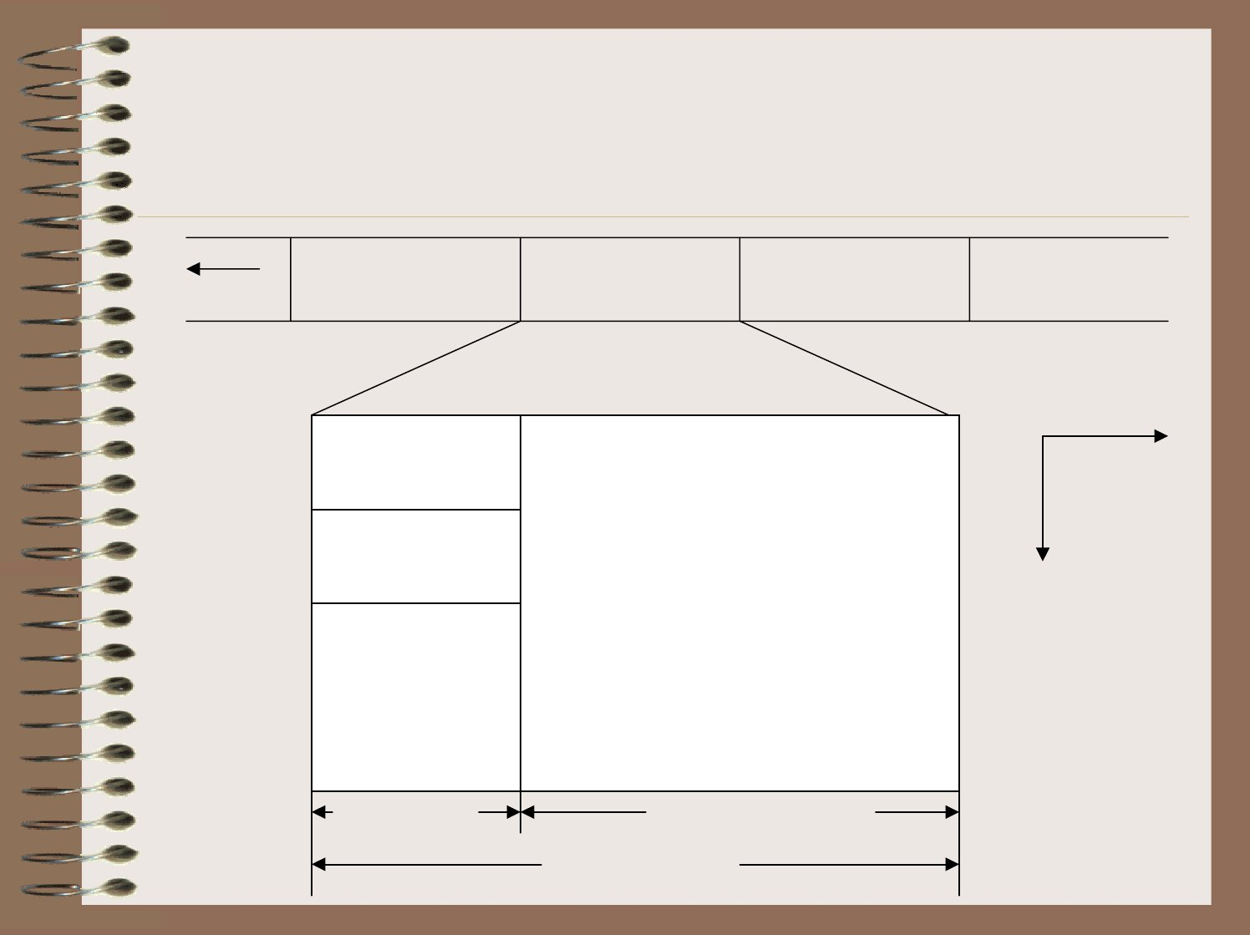
帧结构
9×270×N字节
传输
1
3
9
方向
SOH
AU PTR
SOH
9×N
4
STM-N净负荷
（含POH）
261×N
270×N
5

Slide 14
a.段开销（SOH）区域
为保证信息正常、灵活、有效地传送所必
须附加的字节，它主要用于网络的运行、管
理、维护及指配（OAM&P）（如公务通信、
误码监测、自动倒换信息等）。
• 公务通信
• 误码监测
• 自动倒换等信息
8×9×8=576Bit（STM-1）

Slide 15
b.管理单元指针（AU PTR）区域
一组特定的编码，其作用是用
来指示净负荷区域内的信息首
字节在STM-N帧内的准确位置，
以便接收时能正确分离净负荷。

Slide 16
c.信息净负荷（Payload）区域
可真正用于电信业务的比特，
此外还包含有一种用于通道维
护管理的通道开销。
帧结构中l~9行、10×N~270×N列的
2349×N个字节

Slide 17
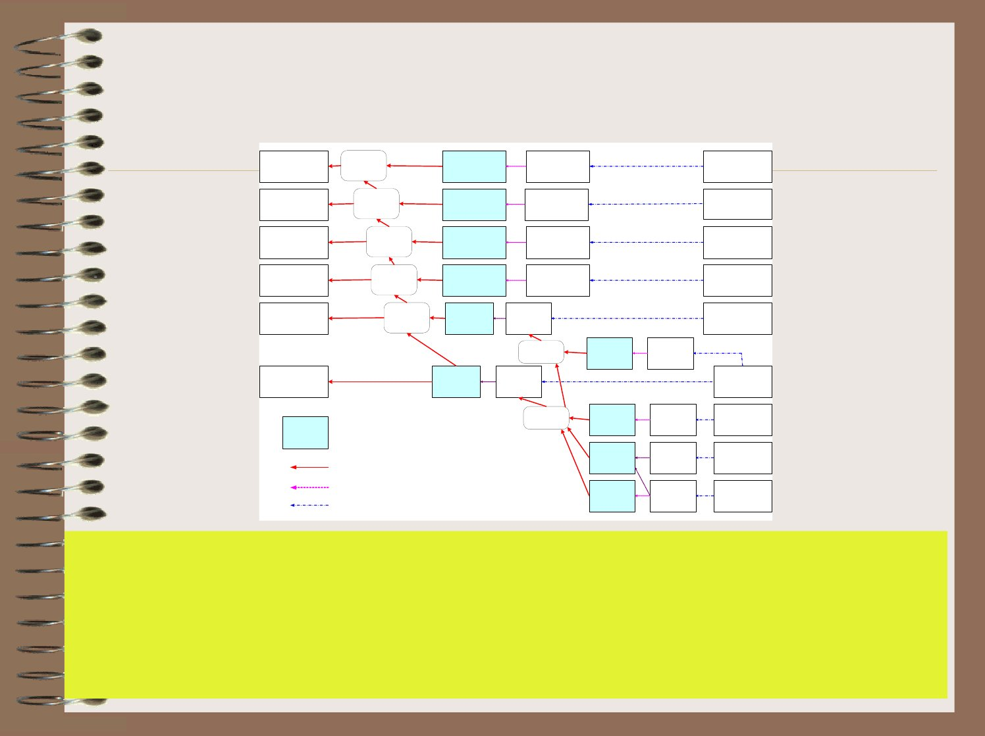
基本复用映射结构
1 AUG- 1
STM-256
4
STM-64
4
STM-16 1
4
STM-4 AUG-4 1
AU-4-256c
AU-4-64c
AU-4-16c
AU-4-4C
VC-4-256c
VC-4-64c
VC-4-16c
VC-4-4c
C-4-256c
C-4-64c
C-4-16c
C-4-4c
256
1
AUG- 1
64
AUG- 1
16
1
1
4
AUG-1 1
3
STM-1
AU-4
VC-4
3
TUG-3
C-4
1
TU-3
VC-3
STM-0 1
AU-3
VC-3
7
TUG-2 1 TU-2
C-3
C-2
7
VC-2
指针处理
3
复
接
4
TU-12
VC-12
C-12
定 位
映 射
TU-11
VC-11
C-11
采用了同步复用方式和灵活的复用映射结构，使低阶
信号和高阶信号的复用和解复用一次到位，大大简化了设备
的处理过程，省去了大量的有关电路单元、跳线电缆和电路
接口数量，从而简化运营和维护，改善网络的业务透明性。

Slide 18
SDH应用中的若干问题
频带利用率不如PDH，因为安排了许多用于网管
的比特开销。
设备复杂性有所增加，因为需要处理指针。
人为或软件的错误容易导致网络重大故障。

Slide 19
ＳＤＨ典型设备
ADM在网络中的应用
ADM称为分插复用器（或上下路复用器），
它是SDH传送网中最具特色、也是应用最为
广泛的设备。
ADM利用时隙转换实现宽带管理，即允许两
个STM-N信号之间的不同VC实现互连，并
且具有无需分接和终结整体信号即可将各种
G.703规定的接口信号（PDH）或STM-N信
号（SDH）接入STM-M（M＞N）内作为任
何支路的能力。
ADM特有的自愈能力使其特别适合用于环形
网络。

Slide 20
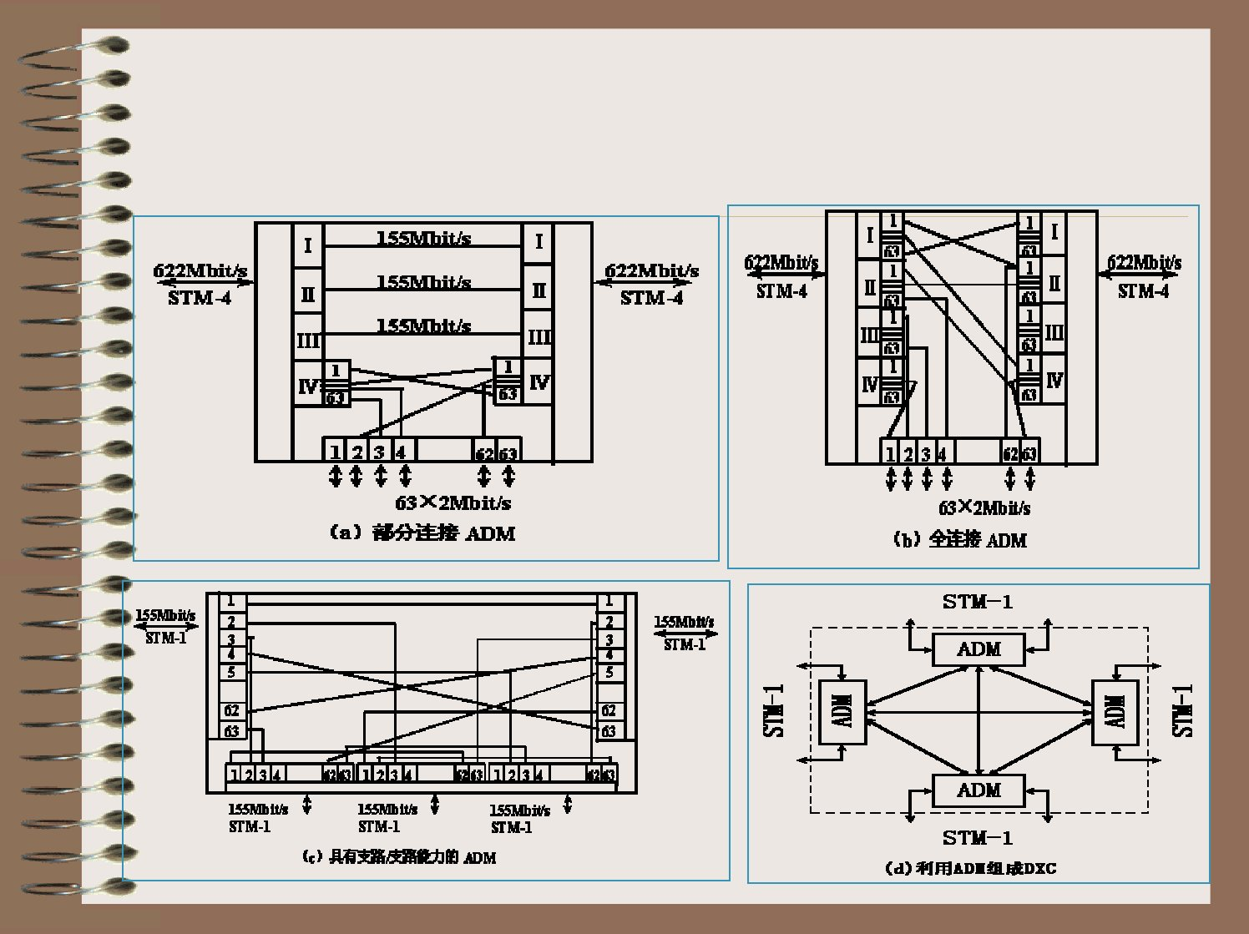
ADM功能结构类型

Slide 21
数字交叉连接设备
DXC的基本概念和功能
SDH数字交叉连接设备(DXC)是SDH网的重要网元
，是实现传送网有效管理、实现可靠的网络保护/恢复
，以及自动化配线和监控的重要手段。适用于SDH的
DXC(SDXC)能进一步在端口间提供可控的VC透明连
接和再连接。

Slide 22
DXC在传输网中的主要功能：
分离本地交换业务和非本地交换业务，为非本地交
换业务迅 速提供可用路由；
为临时性重要事件迅速提供电路；
当网络出故障时，迅速提供网络的重新配置；
按业务流量的季节性变化使网络最佳化；
网络运营者可以自由地在网中混合使用不同的数字
体系（PDH 或SDH)，并作为PDH与SDH的网关使用。

Slide 23
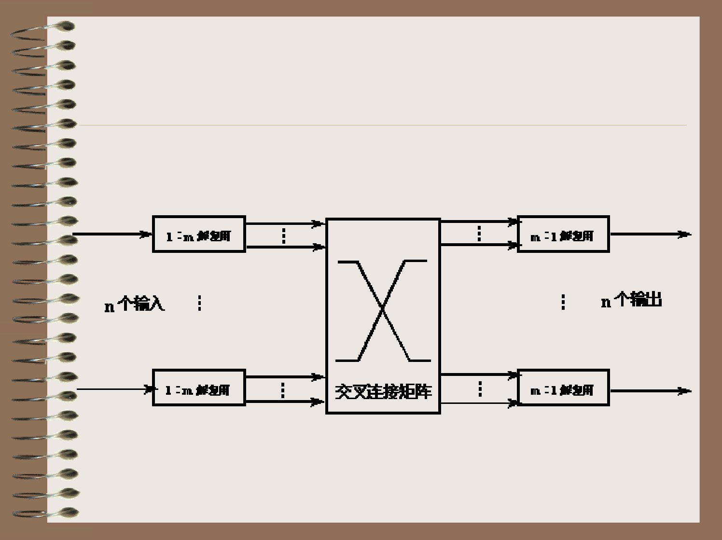
DXC的简化结构
时隙交换

Slide 24

SDH技术的发展
• 有效承载多业务
• 进一步提高传输容量
• 增加传输距离和智能化
智能化：有效灵活地支持连接的动态建立
与拆除，能够基于流量工程按需合理分配
网络资源，并能提供良好的网络保护/恢复
性能。

